Slide 1



Enabling Urban Climate Action
Posibles herramientas de financiación para una CEL
6 de Noviembre 2025

Slide 2



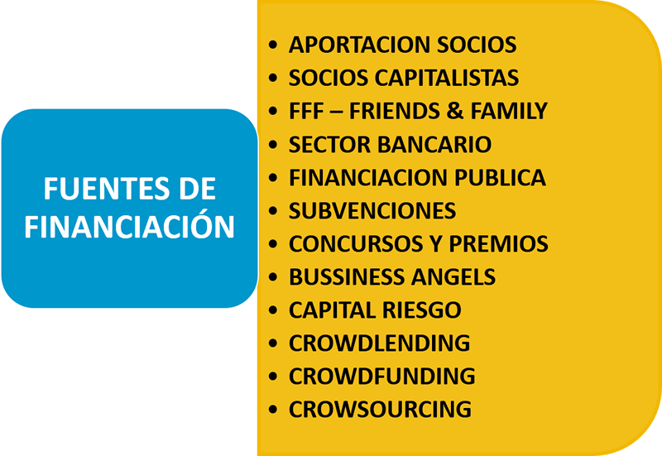

Webinar de 1 hora
Introducción (5’)
Os voy a hacer algunas preguntas — tenéis que levantar la mano.
Reflexión des de GNE Finance (5’)
Del cambio climático al Derecho a la energia
Herramientas de financiación (45’)
Modelo de negocio de una CEL
Posibles fuentes de financiación de una CEL
Asistencias técncias nacional/europea
Otro tipo de colaboraciones/modelos
Dudas /comentarios (10’)

Slide 3
Introducción
💬 ¿Qué tipo de Comunidad Energética sois?
1️⃣ ¿Cuántas de aquí pertenecéis a una CEL que produce energía para autoconsumo colectivo?
2️⃣ ¿Cuántas CEL tienen como objetivo principal instalar placas solares?
3️⃣ ¿Cuántas hacéis otras cosas que no tienen que ver directamente con placas solares? (movilidad eléctrica, eficiencia, pobreza energética, educación…)

Slide 4
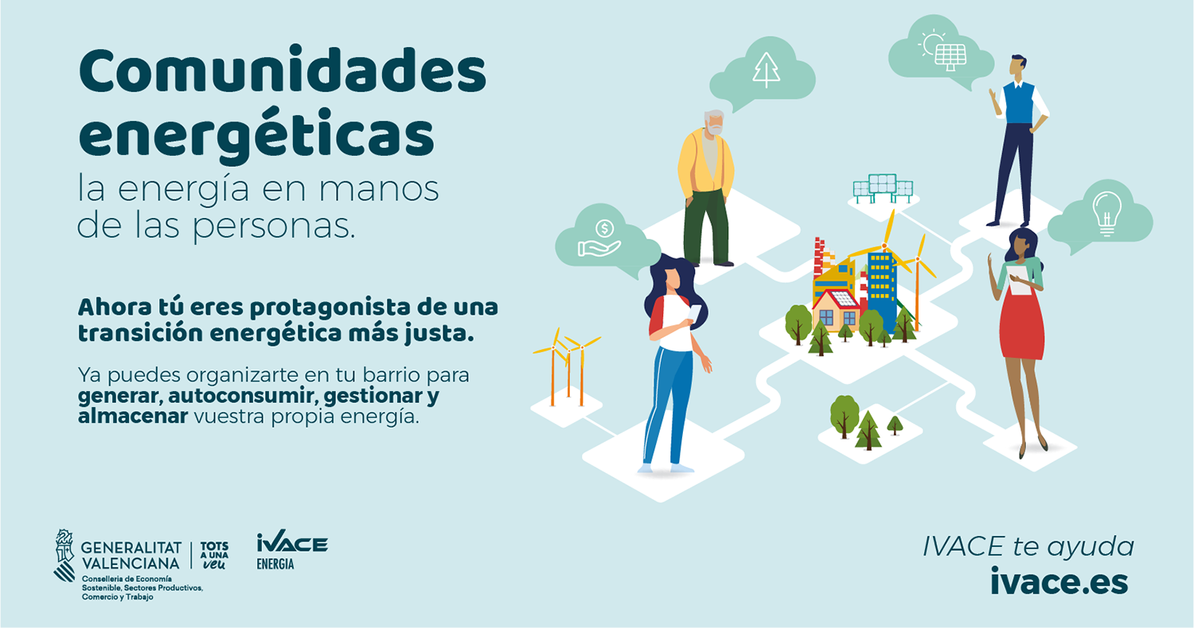

Introducción
📜 Definición europea
Las Comunidades Energéticas están reconocidas en dos directivas europeas clave:
RED II (2018/2001/UE): “Comunidad de Energías Renovables (CER)”
EMD / Mercado Interior de la Electricidad (2019/944/UE): “Comunidad Ciudadana de Energía (CCE)”
👉 Ambas reconocen el derecho de la ciudadanía, pymes y autoridades locales a producir, consumir, compartir y gestionar energía de forma colectiva, con beneficio ambiental, económico o social como objetivo principal — no el lucro.
¿Qué posibilidades nos está abriendo esta definición?

Slide 5





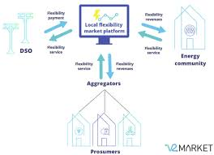


Introducción
🔆 Generación renovable (solar, eólica, biomasa, hidráulica, etc.)
🏘️ Autoconsumo colectivo
🔋 Almacenamiento de energía
🚗 Movilidad eléctrica compartida
🏠 Rehabilitación energética y eficiencia en edificios
💡 Educación y sensibilización energética
💶 Lucha contra la pobreza energética
🧑‍🤝‍🧑 Servicios de flexibilidad o agregación local (participación en mercados energéticos locales)

Slide 6

Introducción
💬 ¿Lo sabíais?
1️⃣ ¿Quién conocía todas las posibilidades que puede tener una Comunidad Energética Local?
2️⃣ ¿Quién estaría dispuesto a ampliar el alcance de su CEL?
Este alcance de la CEL es clave para definir su modelo de negocio👉 y, en consecuencia, las fuentes de financiación a las que puede acceder.

Slide 7



Reflexión des de GNE Finance
👉 De la Rehabilitación a la neutralidad climática
🌍 En GNE Finance empezamos trabajando desde la rehabilitación energética de los edificios —para reducir el consumo y proteger a los hogares más vulnerables— Instrumentos financieros-> Modelo de negocio de las OSS -> Visión integrada ciudad
➡️ Hoy en día el foco es la neutralidad climática de las ciudades (impacto social, ambiental, economía circular, economía del conocimiento, etc)
⚖️ Creemos en la ciudad para la vida y en el Derecho a producir y consumir energía de forma justa, local y sostenible.
🤝 Acompañamos a entidades públicas, privadas y comunidades en el diseño de modelos y recorridos que faciliten el acceso a financiación y la puesta en marcha de proyectos transformadores dentro de los ecosistemas locales, el conocimiento situado y los límites planetarios.

Slide 8
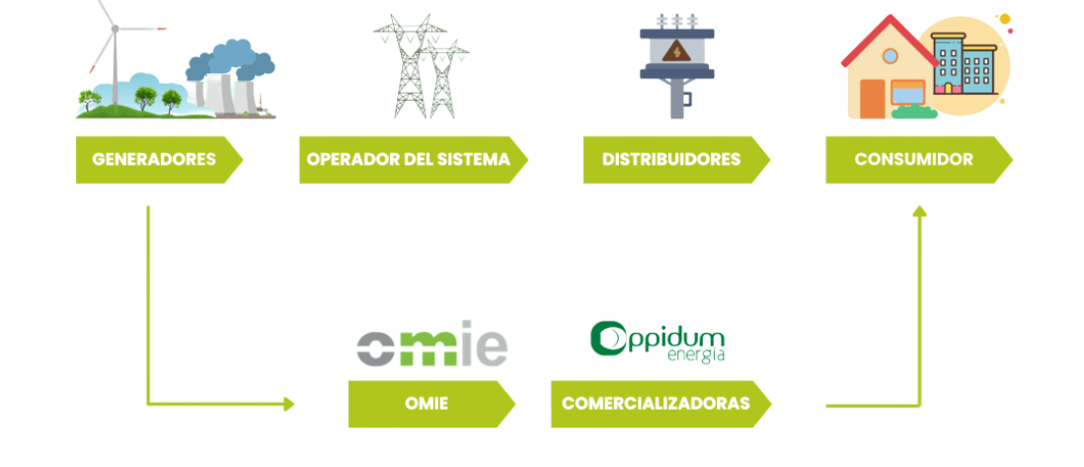
Reflexión des de GNE Finance
👉 Cambio de mentalidad y gobernanza
El cambio ciudadano y el cambio normativo deben ir de la mano.
Todos somos agentes del cambio energético, no solo consumidores.
Hace falta mejorar la gobernanza y los marcos locales para que el autoconsumo y los mercados energéticos locales sean una realidad.
🚀 Solo con una ciudadanía activa y una regulación ágil podremos avanzar hacia una energía más democrática, sostenible y cercana.
CEL

Slide 9

Herramientas de financiación
👉 Pasos para estructurar una Comunidad Energética
1. Clearly defined idea.
2. Community definition and governance.
3. Technical and economic feasibility study.
4. Stakeholder engagement
5. Financing and licenses.
6. Contract signing
7. Building of infrastructure
8. Operation and maintenance
Todo esto responde al MODELO DE NEGOCIO DE LA CEL

Slide 10
Herramientas de financiación
1. Perspectiva de dentro hacia afiera
Basadas en la comunidad
Co-beneficios
Plataformas multisectoriales o multilaterales
Efecto red
👉 cinco características clave de las CEL
Las CEL nacen desde la ciudadanía y las entidades locales, no desde las grandes eléctricas.
Su núcleo no es la tecnología ni las ganancias, sino la comunidad local, en ahorros, etc.
Además de producir energía, las CEL generan impactos sociales, ambientales y económicos.
Una CEL no es solo un proyecto técnico, sino una plataforma de colaboración entre distintos actores: ciudadanos, administración, pymes, bancos, cooperativas…
Cuantas más personas, entidades o municipios se suman, más valor genera la comunidad.
Esto hace que su Modelo de Negocio sea paradógico
Para acceder a CUALQUIER herramienta de financiación es muy recomendable tener el MODELO DE NEGOCIO trabajado

Slide 11
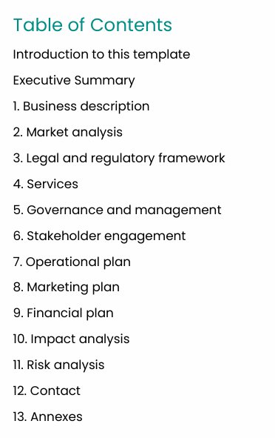

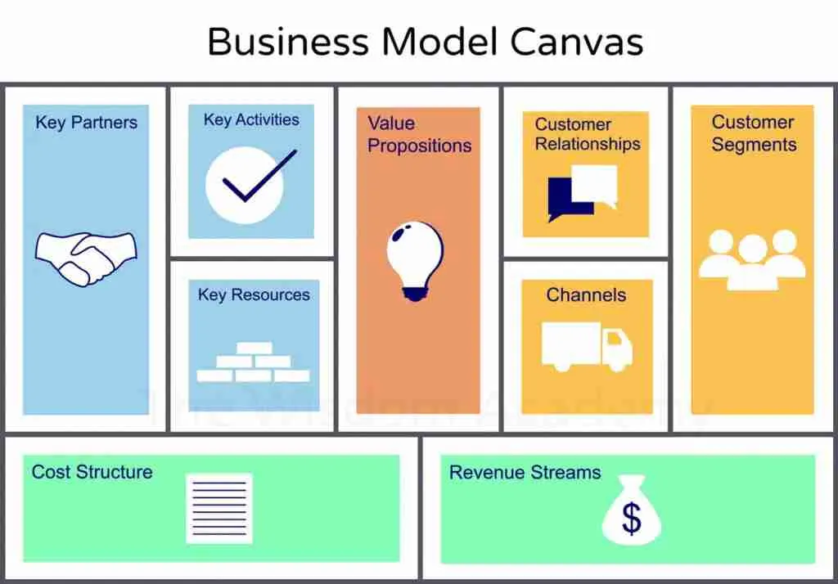
Herramientas de financiación
Notes:
https://energycommunitiesfacility.eu/system/files/document/ENERCOM%20Facility_BusinessPlan_Template.pdf

Slide 12
Estructura Financiera ???
La estructura financiera se refiere a cómo se financia y gestiona económicamente un proyecto: la estructura de capital, los instrumentos financieros y las fuentes de financiación.
Para acceder a FINANCIACIÓN, primero hay que tener clara LA ESTRUCTURA FINANCIERA de la CEL
Capital structure
CapEx
OpEx
Financial instruments
Equity
Debt
Funding sources
Public funds
Private financing providers
Cash flow projections
Revenue streams/projections
Grants
Citizen Energy Financing Schemes (CEFS)
Notes:
https://energycommunitiesfacility.eu/system/files/document/ENERCOM%20Facility_BusinessPlan_Template.pdf

Slide 13






Herramientas de financiación
1
Facilities o Asistencia técnica
2
Ayudas directas (Nacional / Regional)
Financiación colectiva (Crowdfunding y Crowdlending)
Cooperativas o aportaciones de socios,
Financiación bancaria (préstamos verdes o sostenibles)
Fondos de inversión de impacto
3
4
5
6
7
Contratos de servicios energéticos (ESCOs)
Alianzas Público-privadas
8
Notes:
https://energycommunitiesfacility.eu/system/files/document/ENERCOM%20Facility_BusinessPlan_Template.pdf

Slide 14
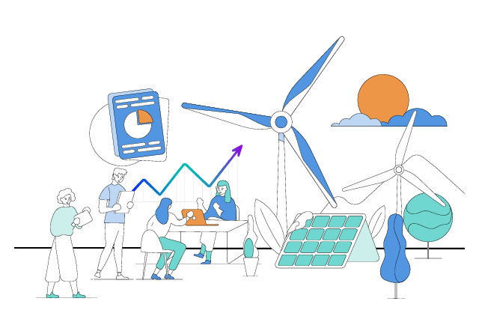
Herramientas de financiación
1
Facilities o Asistencia técnica
¿Qué es una “facility” o asistencia técnica?
Facility / Asistencia técnica = instrumentos no reembolsables de la UE/aliados que financian o aportan expertos para madurar proyectos (pre-desarrollo): estudios, modelo de negocio, permisos, gobernanza, acceso a financiación; no suelen pagar el CAPEX de la instalación.
Resultado esperado: plan bancable + capacidad interna + acceso a subvenciones/préstamos/inversión.
Notes:
https://energycommunitiesfacility.eu/system/files/document/ENERCOM%20Facility_BusinessPlan_Template.pdf

Slide 15
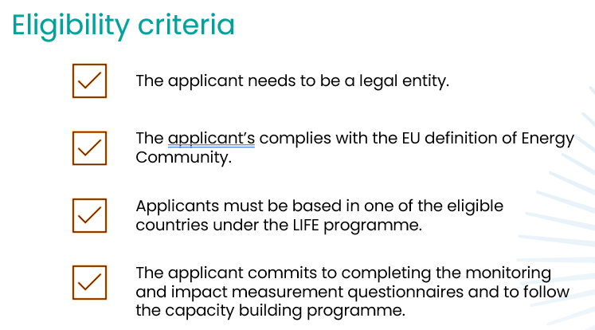





1
Facilities o Asistencia técnica
https://energycommunitiesfacility.eu/
1) Qué es / alcance
Programa UE (LIFE) que apoya a comunidades energéticas con 45.000 € en lump sum para elaborar plan de negocio + capacitaciones y peer-to-peer,
2 convocatorias (2025 y 2026), cobertura en 29–31 países UE
2) Soporte / elegibilidad
Financia estudios de viabilidad, trámites, análisis técnico-financiero y todo el pre-desarrollo necesario para un business plan; solo para energy communities que pasen el self-check de elegibilidad.
3) Cómo os ayuda (CV)
Si vuestra CEL está arrancando o queréis escalar, este grant os cubre el trabajo previo para presentaros luego a banca, subvenciones o inversión (y entrar en su programa de capacity building)

Slide 16

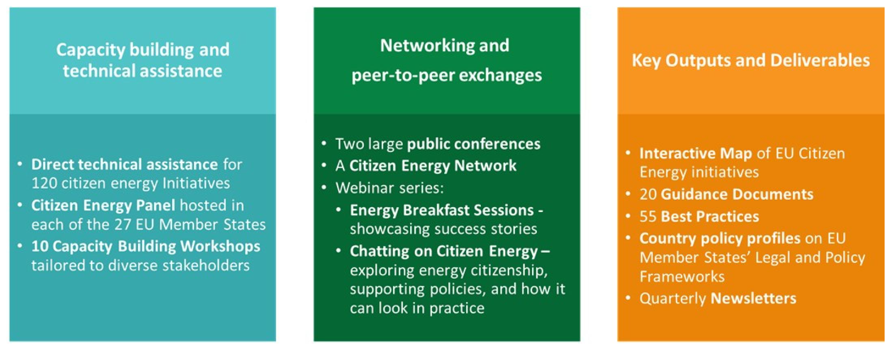
1
Facilities o Asistencia técnica
https://citizens-energy.ec.europa.eu/index_en
1) Qué es / alcance
Nueva iniciativa de la Comisión Europea: asistencia técnica directa a 120 iniciativas ciudadanas/energéticas en la UE + red, guías y conocimiento.
⚠️ Esta iniciativa no ofrece financiación, sino apoyo técnico gratuito.
2) Soporte / elegibilidad
Convocatorias de Technical Assistance para proyectos ciudadanos (incluye comunidades energéticas): tutorías, resolución de barreras reg/financieras, talleres, p2p y recursos prácticos.
3) Cómo os ayuda (CV)
Si tenéis dudas regulatorias, de diseño del proyecto o participación social, podéis solicitar TA para madurar el proyecto sin coste y conectar con otras iniciativas.

Slide 17

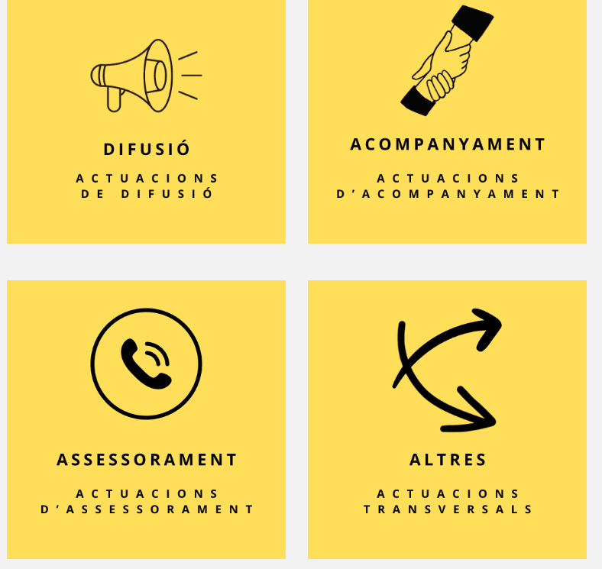

1
Facilities o Asistencia técnica
https://www.oecoop.coop/inici
1) Qué es / alcance
Cooperativa de segundo grado sin ánimo de lucro (sede en Vic, Cataluña) que intercoopera para dotar a sus socias de herramientas y servicios en la transición energética..
2) Soporte / elegibilidad
Ofrece servicios de gestión y técnicos (p. ej., apoyo admin/contable, trámites, servicios incluidos en subvenciones OTC) a cooperativas/comunidades miembro.
3) Cómo os ayuda (CV)
Modelo replicable: una cooperativa de 2º grado que centraliza servicios para CEL locales, abarata costes, profesionaliza y acelera proyectos (podría impulsarse por federaciones/ayuntamientos).

Slide 18

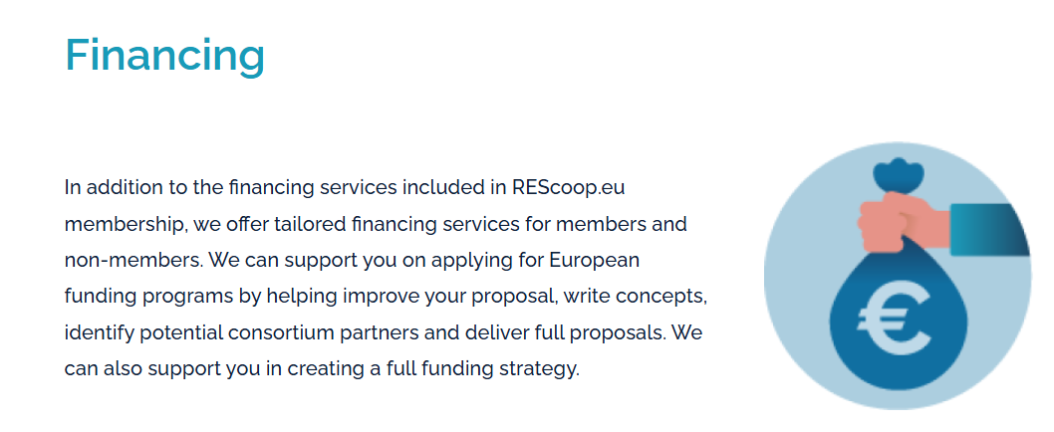
1
Facilities o Asistencia técnica
https://www.rescoop.eu/services
1) Qué es / alcance
Federación europea de cooperativas de energía: incidencia, análisis y recursos para comunidades energéticas en toda la UE.
2) Soporte / elegibilidad
Dispone del Financing Tracker que mapea cómo se usan RRF/NextGen, Fondos de Cohesión y Desarrollo Regional y Modernisation Fund para apoyar comunidades por país; también briefings y guías para autoridades.
3) Cómo os ayuda (CV)
Entender criterios y preparar propuestas alineadas con fondos públicos europeos.

Slide 19
Herramientas de financiación
2
Ayudas directas (Nacional / Regional)
Financiación colectiva (Crowdfunding y Crowdlending)
Cooperativas o aportaciones de socios
Financiación bancaria (préstamos verdes o sostenibles)
Fondos de inversión de impacto
3
4
5
6
Notes:
https://energycommunitiesfacility.eu/system/files/document/ENERCOM%20Facility_BusinessPlan_Template.pdf

Slide 20

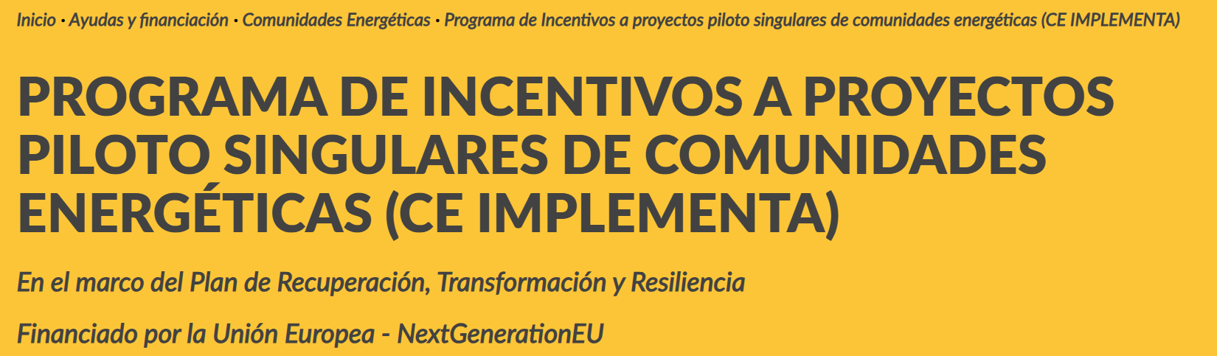


2
Ayudas directas (Nacional / Regional)
Programa CE IMPLEMENTA – IDAE (nacional)
Financia proyectos piloto de comunidades energéticas en toda España.
Gestionado por el IDAE (Ministerio para la Transición Ecológica), cubre inversiones en generación renovable, almacenamiento, eficiencia energética y movilidad sostenible.
Dirigido a cooperativas, ayuntamientos, asociaciones y pymes que promuevan comunidades energéticas.
https://sede.idae.gob.es/tramites-servicios/sexta-convocatoria-del-nuevo-programa-de-incentivos-proyectos-piloto-singulares
Nuevos Modelos de Negocio para la Transición Energética – PERTE ERHA (IDAE)
Línea dentro del PERTE de Energías Renovables, Hidrógeno Renovable y Almacenamiento (ERHA).
Apoya modelos innovadores de comunidades energéticas, agregadores de demanda, autoconsumo colectivo o nuevos esquemas de gobernanza energética.
Gestiona el IDAE y puede cubrir tanto estudios previos como inversión inicial.
https://www.idae.es/ayudas-y-financiacion/nuevos-modelos-de-negocio-para-la-transicion-energetica-dentro-del-perte-erha

Slide 21

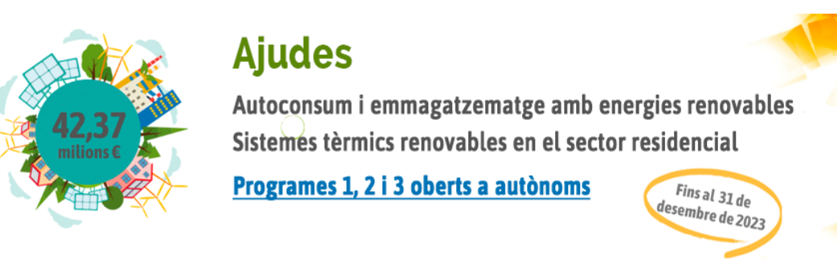

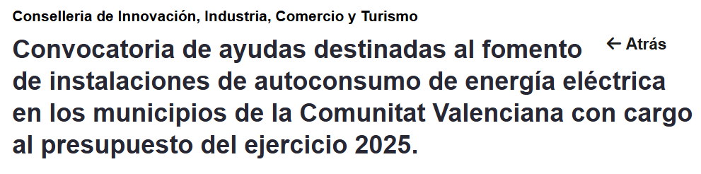
2
Ayudas directas (Nacional / Regional)
Ayudas Autoconsumo y Almacenamiento – IVACE
Subvenciones para instalaciones de autoconsumo con fuentes renovables, con o sin almacenamiento, y para sistemas térmicos renovables.
Gestionadas por el IVACE (Institut Valencià de Competitivitat Empresarial), pueden cubrir hasta el 50–65 % del coste subvencionable según el tipo de beneficiario.
Abiertas a particulares, pymes, entidades locales y comunidades energéticas.
Ayudas para Instalaciones de Autoconsumo en Municipios – Generalitat Valenciana (2025)
Convocatoria de la Conselleria de Innovación, Industria, Comercio y Turismo (GVA) para fomentar instalaciones fotovoltaicas de autoconsumo eléctrico en municipios de la Comunitat Valenciana.
Dirigida principalmente a ayuntamientos y entidades locales, aunque las CEL pueden colaborar o integrarse como socios técnicos o gestores.
Financia proyectos a ejecutar durante 2025 con cargo al presupuesto autonómico.

Slide 22
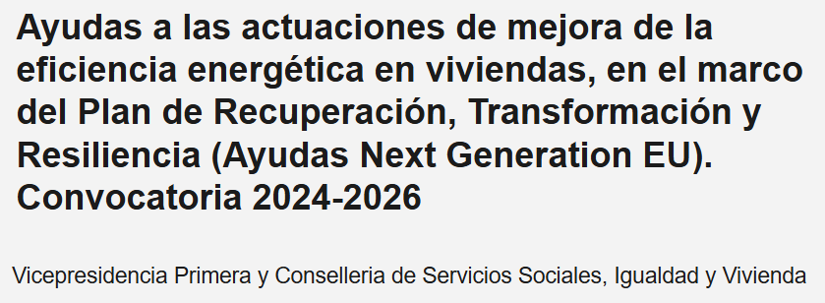
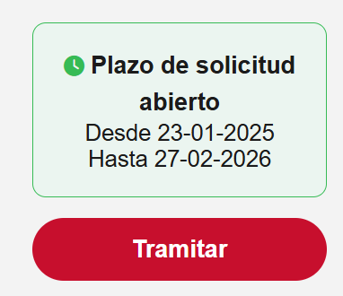
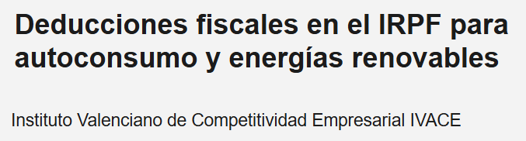
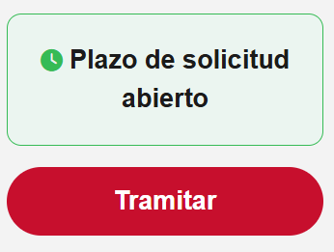
2
Ayudas directas (Nacional / Regional)
Ayudas para la Mejora de la Eficiencia Energética en Viviendas – Generalitat Valenciana
Subvenciones para actuaciones de rehabilitación energética y reducción del consumo en viviendas individuales o edificios completos.
Gestionadas por la Vicepresidencia Segunda y Conselleria de Servicios Sociales, Igualdad y Vivienda, enmarcadas en los fondos NextGenerationEU / PRTR.
Relevantes para CELs que colaboren en rehabilitación de edificios o servicios energéticos compartidos.
Deducciones fiscales autonómicas por inversiones en autoconsumo – GVA
La Generalitat Valenciana ofrece deducciones fiscales en el IRPF para personas físicas que inviertan en instalaciones de autoconsumo o renovables en su vivienda.
No es una subvención directa, pero puede complementar otras ayudas o incentivar la participación de socios particulares en una CEL.

Slide 23
Herramientas de financiación
2
Ayudas directas (Nacional / Regional)
Financiación colectiva (Crowdfunding y Crowdlending)
Cooperativas o aportaciones de socios
Financiación bancaria (préstamos verdes o sostenibles)
Fondos de inversión de impacto
3
4
5
6
Notes:
https://energycommunitiesfacility.eu/system/files/document/ENERCOM%20Facility_BusinessPlan_Template.pdf

Slide 24
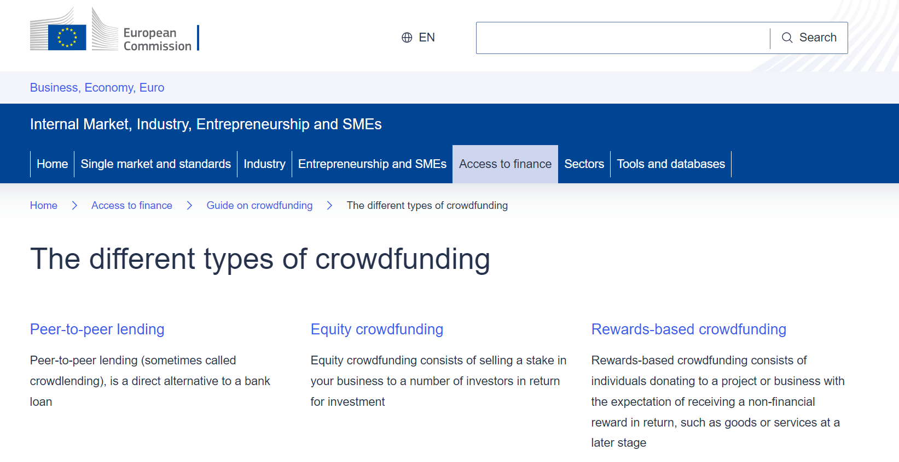
3
Financiación colectiva (Crowdfunding y Crowdlending)
Año 2021 Reglamento (UE) 2020/1503 “Proveedores Europeos de Servicios de Crowdfunding para empresas (ECSP)”
Cubre principalmente crowdlending (préstamos a empresas) y crowdinvesting / equity crowdfunding (inversión por participaciones); no incluye (o lo hace de forma limitada) los modelos de donación o recompensas.
Las plataformas que entran en este ámbito deben estar autorizadas, cumplir requisitos de transparencia, protección del inversor, test de conocimiento del inversor, etc.

Slide 25





3
Financiación colectiva (Crowdfunding y Crowdlending)
Ingredientes comunes
Diferentes tipos
Proyecto concreto (por ejemplo: instalación solar comunitaria)
Plataforma intermediaria (crowdfunding / crowdlending / equity) que facilita la conexión financiación ↔ inversores
Comunidad o red de personas/inversores que participan, aportan fondos o compran participaciones
Donación se aportan sin esperar retorno
Recompensa / recompensa-basada
Préstamo / crowdlending prestan dinero al proyecto/receptor; se espera devolución + intereses.
Inversión / equity se adquiere acciones del proyecto/comunidad con retornos vinculados

Slide 26

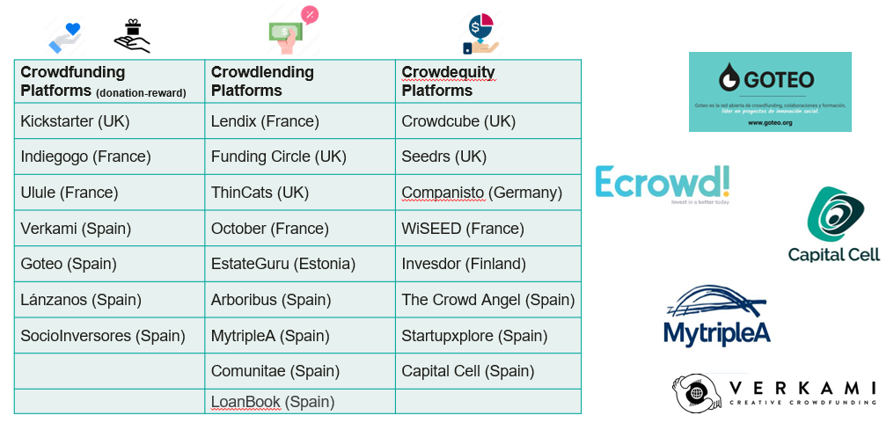
3
Financiación colectiva (Crowdfunding y Crowdlending)

Slide 27
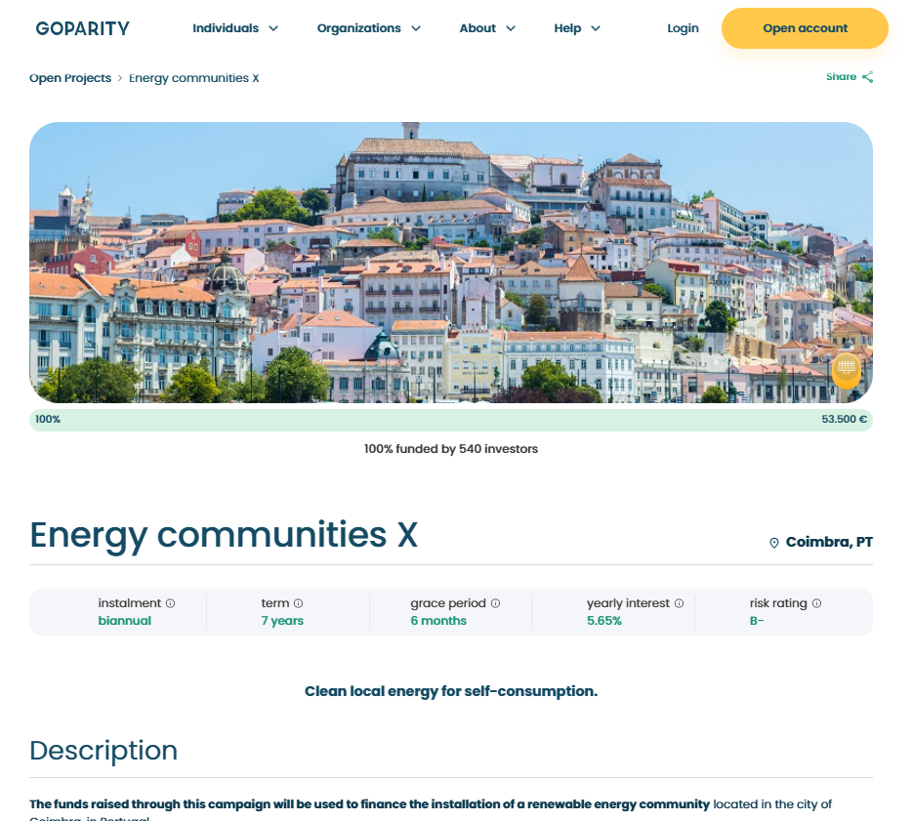





3
Financiación colectiva (Crowdfunding y Crowdlending)
– Proyecto “Energy Communities X” en Coimbra: instalación fotovoltaica comunitaria de 74,6 kWp que producirá ~96 MWh/año mediante financiación colaborativa.

Slide 28
Herramientas de financiación
2
Ayudas directas (Nacional / Regional)
Financiación colectiva (Crowdfunding y Crowdlending)
Cooperativas o aportaciones de socios
Financiación bancaria (préstamos verdes o sostenibles)
Fondos de inversión de impacto
3
4
5
6
Notes:
https://energycommunitiesfacility.eu/system/files/document/ENERCOM%20Facility_BusinessPlan_Template.pdf

Slide 29

4
Cooperativas o aportaciones de socios
Una cooperativa es una organización autónoma de personas que se unen voluntariamente para satisfacer necesidades comunes mediante una empresa de propiedad conjunta y control democrático.
Ventajas:
Estructura democrática (un socio = un voto)
Reinvertir los beneficios en la comunidad / objeto social
Buena encaje con los valores de la economía social y solidaria
Inconvenientes:
Requiere capital inicial de los socios
Puede necesitar más formalismo jurídico/contable que una asociación
Riesgo compartido: responsabilidades si no está bien gestionada.
Fiscalidad en España
Pueden tributar al tipo reducido del 20 % en el Impuesto de Sociedades
Bonificaciones en IVA, IAE, etc

Slide 30




4
Cooperativas o aportaciones de socios
Financiación mediante aportaciones de socios:
Capital:
Los socios aportan capital inicial o cuotas periódicas para constituir la CEL, cubrir inversión (placas, inversores, instalación) y operar.
Se ha de decidir conjuntamente -> MODELO DE NEGOCIO
Tipos de socios:
Pueden existir diferentes categorías de socios (participantes activos, pasivos, entidades locales, colaboradores, financiadores, etc) que aportan según su capacidad.
Cada tipo puede aportar economía/conocimiento/tiempo de diferente manera
Participación
Este modelo permite reflejar la “participación ciudadana”, reforzar gobernanza comunitaria y
facilitar que los costes e ingresos de la comunidad se compartan entre los miembros.

Slide 31

4
Otro tipo de aportaciones…
Cooperativas o aportaciones de socios
Modelos de aportaciones de socios
Modelo capital social fijo
cada socio aporta una cantidad fija (ej. 100 €-1.000 €) para entrar como miembro y tiene derecho a parte del servicio/beneficio.
Modelo cuota periódica
los socios pagan una cuota anual o mensual que financia la inversión y/o mantenimiento.
Modelo escalonado:
diferentes niveles de aportación, cada uno con derechos distintos (más placas compartidas, más prioridad, etc.).
Modelos inclusivos (de socios y de reparto de la energía):
Se puede tener en cuenta perfiles vulnerables (pobreza energética)
Pagan menos con igual de derechos y servicios

Slide 32
Herramientas de financiación
2
Ayudas directas (Nacional / Regional)
Financiación colectiva (Crowdfunding y Crowdlending)
Cooperativas o aportaciones de socios
Financiación bancaria (préstamos verdes o sostenibles)
Fondos de inversión de impacto
3
4
5
6
Notes:
https://energycommunitiesfacility.eu/system/files/document/ENERCOM%20Facility_BusinessPlan_Template.pdf

Slide 33






5
Financiación bancaria (préstamos verdes o sostenibles)
¿Qué es un préstamo verde? ¿Quién lo ofrece?
Qué es
Préstamo cuyo uso de fondos se dedica exclusivamente a proyectos con beneficio ambiental (renovables, autoconsumo, eficiencia, movilidad eléctrica, etc.). Se rige por buenas prácticas del mercado (p. ej., Green Loan Principles) y por el marco europeo (Taxonomía UE) para definir qué es “medioambientalmente sostenible”.
En qué se distingue
Exige elegibilidad verde (actividad alineada con Taxonomía UE) y trazabilidad del uso de fondos.
Suele requerir verificación/opinión externa y reporting de impactos (ahorro energético, tCO₂ evitadas).
Estrategia de salida
Estrategia de mitigación -> transparencia

Slide 34
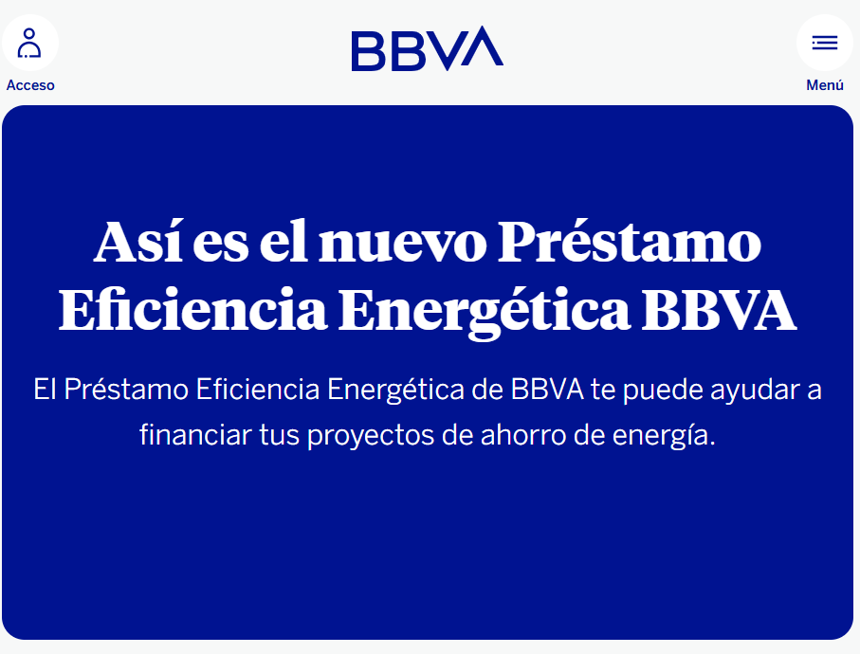
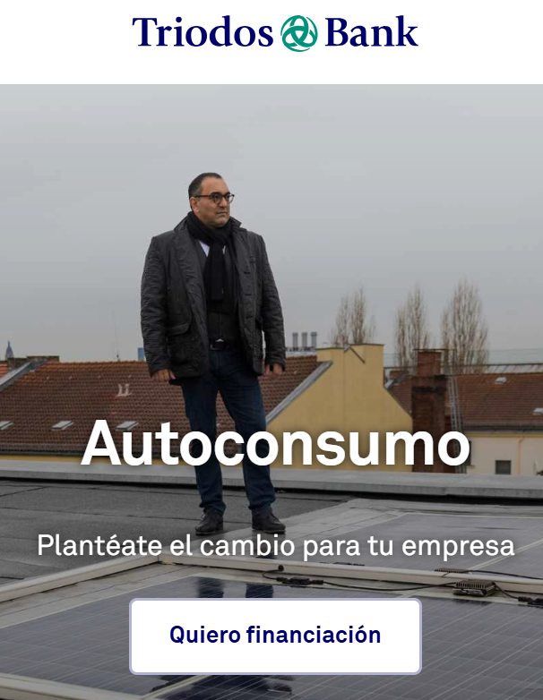
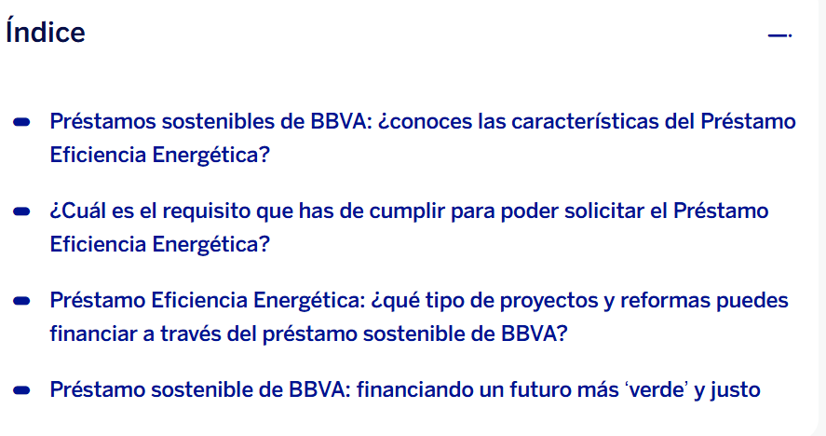
5
Financiación bancaria (préstamos verdes o sostenibles)
Cada banco pone sus requerimientos
¿Quién lo ofrece?
Bancos comerciales
Banca comercial (p. ej., BBVA, Sabadell, CaixaBank/MicroBank) con líneas para eficiencia / autoconsumo y empresas.
Banca ética
Banca ética / sostenible (p. ej., Triodos) con productos para autoconsumo y renovables.
Banca pública
Banca pública europea (BEI) con préstamos verdes a gran escala y operaciones intermediadas.
El ICO también ha actuado mediante inversión en “fondos verdes” y en colaboración con la Banco Europeo de Inversiones (BEI) para facilitar préstamos o titulizaciones con criterios sostenibles

Slide 35

5
Financiación bancaria (préstamos verdes o sostenibles)
Requisitos, pros/contras y ejemplos en España
Ventajas:
Acceso a mejores condiciones y a inversores/financiadores “verdes”.
Compatibles con subvenciones y otras palancas (reduce capex financiado).
Refuerzan la credibilidad y bancabilidad del proyecto.
Requisitos habituales
Uso de fondos 100% verde + criterios Taxonomía UE (mitigación, adaptación, etc.).
Alineamiento con Green Loan Principles (definición del proyecto, gestión de fondos, reporting, verificación).
Documentación: plan técnico-económico, métricas (kWh ahorrados/generados, tCO₂ evitadas), en su caso opinión externa.
Desventajas/retos:
Más requisitos (verificación, seguimiento, reporte).
Demandan madurez de proyecto (modelo de negocio, métricas) y gobernanza clara.

Slide 36
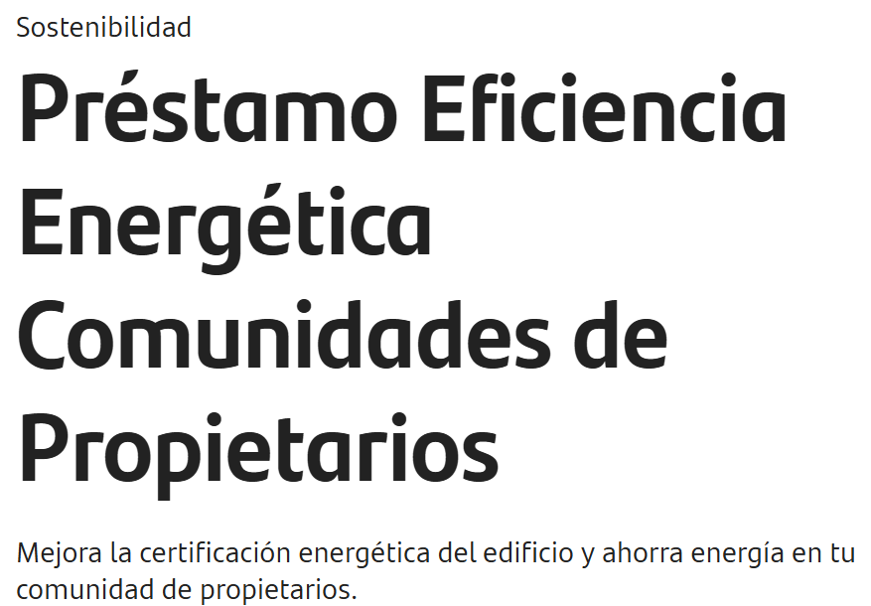

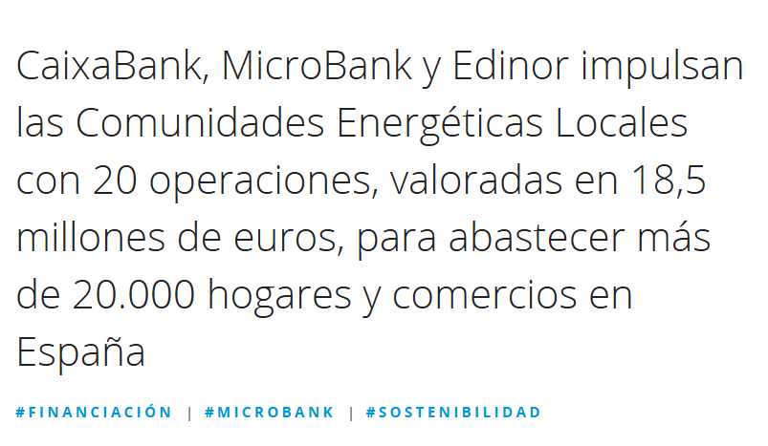

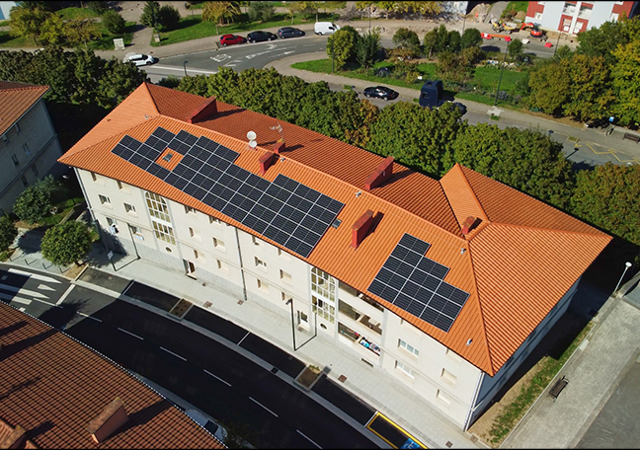
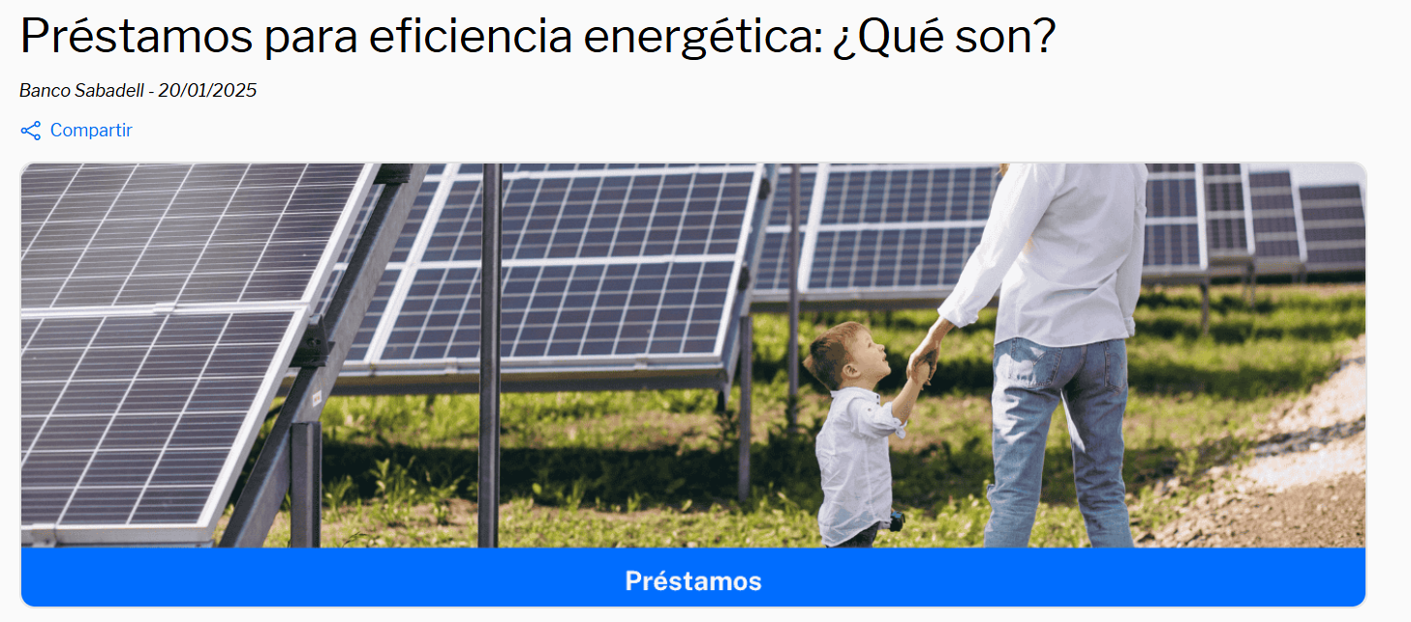

5
Financiación bancaria (préstamos verdes o sostenibles)
Banco Santander — “Préstamo Verde / Eficiencia Energética” para comunidades de propietarios (mejora de eficiencia, ahorro energético). -> REHABILITACIÓN
Algunos ejemplos en España
CaixaBank/MicroBank + Edinor: financiación de 20 comunidades energéticas locales (13 operativas, 4 en ejecución, 3 firmadas) por 18,5 M€ (más de 20.000 hogares y comercios)..
Banco Sabadell — Información sobre “Préstamos para eficiencia energética” -> CEL / REAHABILITACIÓN, ETC

Slide 37
Herramientas de financiación
2
Ayudas directas (Nacional / Regional)
Financiación colectiva (Crowdfunding y Crowdlending)
Cooperativas o aportaciones de socios
Financiación bancaria (préstamos verdes o sostenibles)
Fondos de inversión de impacto
3
4
5
6
Notes:
https://energycommunitiesfacility.eu/system/files/document/ENERCOM%20Facility_BusinessPlan_Template.pdf

Slide 38

Inversión más atrevida! Innovación social y ambiental
6
Fondos de inversión de impacto
Un fondo de inversión de impacto (impact fund) es un vehículo financiero que invierte capital con la intención explícita de generar un impacto social y/o ambiental medible y al mismo tiempo obtener un retorno financiero.
Puede adoptar distintas formas: deuda, equity, participaciones, garantías, etc.
¿Para qué sirve en el contexto de una CEL?
Financiar proyectos de energía renovable, eficiencia, autoconsumo colectivo con una mirada de impacto (reducción de CO₂, participación ciudadana, justicia energética).
Aporta un tipo de capital que no solo busca rentabilidad financiera sino también impacto local, replicabilidad, comunidad.
¿Quién lo puede crear?
gestoras de fondos, cooperativas de inversión, instituciones de finanzas sostenibles, entidades del sector privado o mezcla público-privada.

Slide 39


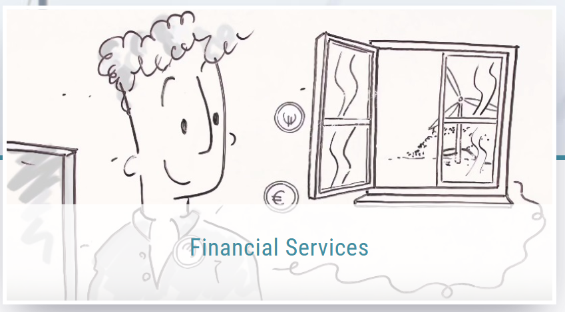
6
Fondos de inversión de impacto
Ejemplo “REScoop MECISE” y cómo puede servir a una CEL en España
https://www.rescoop-mecise.eu/
¿Qué es REScoop MECISE?
Proyecto europeo que busca movilizar ciudadanos y municipios para una transición energética descentralizada.
Se ha constituido como cooperativa europea para facilitar servicios financieros y de colaboración entre comunidades energéticas
¿Cómo serviría a una CEL en España?
colaborar con la CEL como inversor o co-inversor
acceder a capital que tradicionalmente no va solo a grandes empresas
preparar un dossier de impacto (ahorros energéticos, reducción emisiones, participación ciudadana)
¿Se puede considerar fondo de impacto?
Sí: aunque no es un “fondo tradicional” con un enorme volumen de capital, cumple muchos criterios de la inversión de impacto: inversión destinada a energía renovable comunitaria, participación ciudadana, retorno social/ambiental, cooperación transfronteriza.

Slide 40
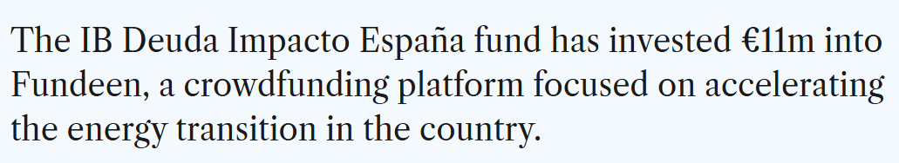
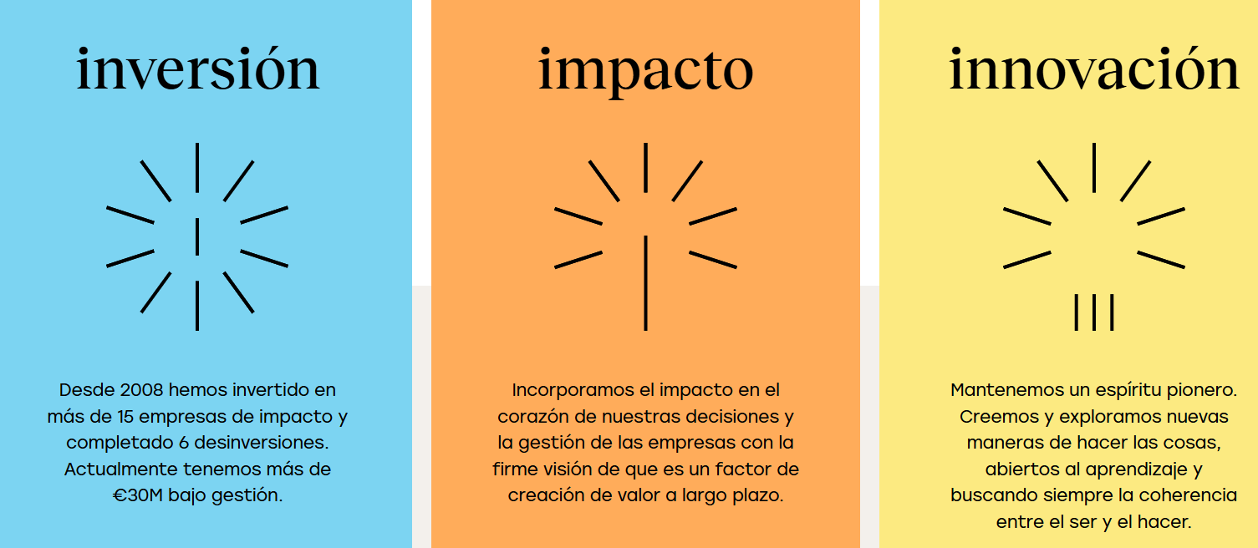

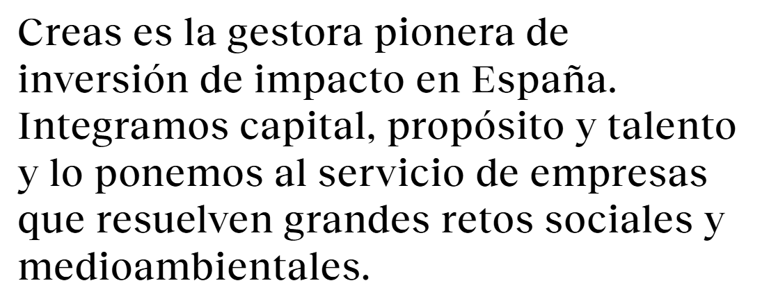
6
Fondos de inversión de impacto
OTRAS en España…
Impact Bridge Asset Management:
Gestora española especializada en inversión de impacto. Su fondo IB Deuda Impacto España invirtió 11 M € en la plataforma Fundeen, que trabaja en la transición energética en España.
Creas:
Fondo institucional de impacto en España, con más de 30 M € bajo gestión, que integra capital, impacto social y medioambiental.

Slide 41
Herramientas de financiación
7
Contratos de servicios energéticos (ESCOs),
Alianzas Público-privadas
8
Notes:
https://energycommunitiesfacility.eu/system/files/document/ENERCOM%20Facility_BusinessPlan_Template.pdf

Slide 42
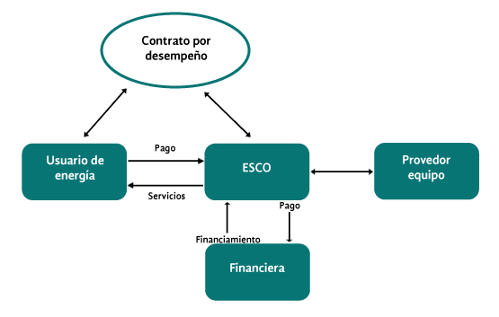

7
Contratos de servicios energéticos (ESCOs),
Es una empresa que diseña, financia, instala y opera mejoras energéticas o instalaciones renovables para un cliente, comprometiéndose a un ahorro o producción determinada.
Energy Performance Contract (EPC): el cliente paga al ESCO en función del ahorro o la producción alcanzada -> COMPLEJO
Para una comunidad energética (CEL), el modelo ESCO permite que la comunidad o la cooperativa no tenga que asumir sola toda la inversión ni el riesgo técnico, sino que externaliza parte del servicio (generación, mantenimiento, operación) a la ESCO, garantizando el cumplimiento del objetivo (ahorro, generación, autoconsumo).

Slide 43












7
Contratos de servicios energéticos (ESCOs),
¿Cómo se traduce a una CEL? Dos modelos posibles
Modelo “la cooperativa como ESCO”
La cooperativa de la comunidad energética asume la función de ESCO: diseña, instala, opera la infraestructura renovable o eficiencia, y factura al cliente/socios el servicio energético.
Ventaja: control total, participación comunitaria fuerte. Inconveniente: necesita mayor capacidad técnica/financiera.
Modelo “la cooperativa contrata una ESCO”
La cooperativa actúa como cliente y firma un contrato con una ESCO externa que implementa la instalación o servicio energético.
Cuestión crítica: ¿tiene sentido si la comunidad pierde parte de la gobernanza o los ahorros, o si paga cuota al ESCO que reduce su margen como CEL? Se debe valorar bien.

Slide 44


7
Contratos de servicios energéticos (ESCOs),
https://d-nb.info/1115188410/34
Cooperativa de vivienda (Noruega) — EPC residencial
Un proyecto piloto aplicó Energy Performance Contracting (EPC) en una cooperativa de vivienda en Oslo: contrato con ESCO, garantía de ahorros y medición/verificación; el estudio documenta barreras y aprendizajes (gobernanza vecinal, reparto de riesgos).
Vivienda social (Francia/UE) — FRESH project
La iniciativa europea FRESH promovió EPC para rehabilitación energética integral en vivienda social; las ESCO financiaban y eran remuneradas con los ahorros garantizados.
Útil como referencia de cómo estructurar EPC con actores “comunitarios/colectivos”.
https://www.acer.re.it/wp-content/uploads/2012/01/FRESHEUhandbook.pdf

Slide 45
Herramientas de financiación
7
Contratos de servicios energéticos (ESCOs)
Alianzas Público-privadas / público-comunitarias
8
Notes:
https://energycommunitiesfacility.eu/system/files/document/ENERCOM%20Facility_BusinessPlan_Template.pdf

Slide 46









8
Alianzas Público-privadas / público-comunitarias
¿Qué son las alianzas público-privadas o público-comunitarias?
Son acuerdos de cooperación entre administraciones públicas, actores privados (empresas, inversores) y/o comunidades ciudadanas para desarrollar, financiar o gestionar proyectos.
Permiten repartir riesgos, capacidades y beneficios, combinando la fuerza pública (infraestructura, normativa, legitimidad) con la iniciativa ciudadana y el capital privado.

Slide 47
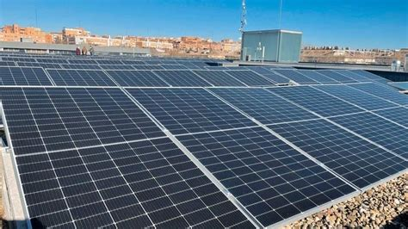


8
Alianzas Público-privadas / público-comunitarias
En el caso de las Comunidades Energéticas Locales (CEL)
Acceder a espacios o activos públicos (tejados, terrenos, red).
Facilitar financiación o garantías mediante fondos públicos o herramientas “de-risking”.
Promover modelos de gobernanza compartida (municipio + ciudadanía + empresa local).

Slide 48





8
Alianzas Público-privadas / público-comunitarias
Tipo de acción / ejemplo | Tipo de alianza | Compromiso de las partes | Descripción resumida
Cesión de uso de cubiertas municipales a una CEL mediante concurso público | Público-comunitaria | 🟠 Medio (ayto. cede espacio, CEL invierte y gestiona) | El ayuntamiento autoriza el uso de sus edificios para autoconsumo vecinal o cooperativo (ej. modelo Barcelona Energia / Sant Pere de Ribes).
Creación de una sociedad mixta (Ayuntamiento + cooperativa o empresa local) | Público-privada / comunitaria | 🔴 Alto (inversión y gestión conjunta) | Se constituye una empresa o cooperativa mixta para producir y distribuir energía renovable (ej. Pamplona o Rubí Brilla).
Herramienta de “de-risking” o fondo de garantía impulsado por la administración | Público-privada | 🟠 Medio | La administración aporta capital semilla o garantías para reducir riesgo a inversores privados (ej. Fondo de Garantía Municipal de Lisboa, modelos replicables).
Subvención o asistencia técnica municipal para la constitución de CELs | Público-comunitaria | 🟢 Bajo | El ayuntamiento o región ofrece apoyo técnico o financiero inicial (ej. Oficina de Transición Energética de Valencia).
Contrato de servicios energéticos con participación local (ESCO pública-comunitaria) | Público-comunitaria / público-privada | 🔴 Alto | La administración o empresa pública licita un contrato de rendimiento energético con participación de una CEL o cooperativa local.
Participación ciudadana en proyectos municipales de energía (bonos verdes locales o crowdlending municipal) | Público-comunitaria | 🟠 Medio | El ayuntamiento abre participación a vecinos mediante bonos o micromecenazgo (ej. modelo City of Ghent / Utrecht “Solar Bonds”).

Slide 49
Enabling Urban Climate Action
¡Muchas gracias!
Paula Ferrando Julià
Project Manager & Development
p.ferrando@gnefinance.com

Slide 50
Enabling Urban Climate Action
Paula Ferrando Julià
Project Manager & Development
p.ferrando@gnefinance.com

Slide 51
Enabling Urban Climate Action
“…Urban Regeneration through Decarbonization and Climate Action…”

Slide 52
Why GNE
Focus on Reaching Financing: Economic feasibility, financial instruments, business modeling, and investment-readiness.
Strong market positioning: Recognized through flagship projects (EuroPACE, EUCF, SCC, ENERCOM).
Expert knowledge: Urban decarbonization finance expertise, backed by a multidisciplinary team combining financial, technical, and legal experience.
First-hand market insights: Practical experience that provides a deep understanding of the realities and nuances of the marketplace.
Implementation-driven mindset: A hands-on approach focused on project developers and execution.
Our team: Trusted and experienced experts.

